Slide 1
４熱帯の気候と生活とのかかわり
第２編 第１章 GROUP１ 自然環境と生活文化
教p.34-35

Slide 2
４熱帯の気候と生活とのかかわり
第２編 第１章 GROUP１ 自然環境と生活文化
教p.34-35

Slide 3
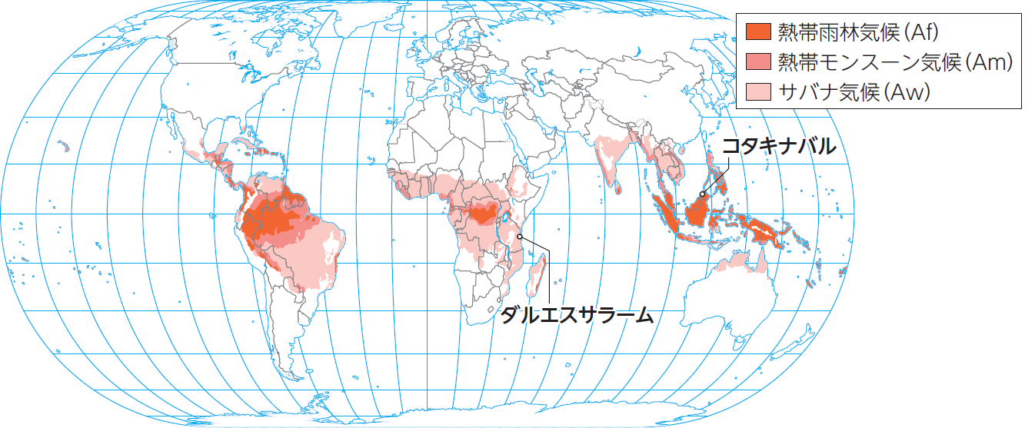
熱帯の気候と豊かな自然環境
Check まずは熱帯の大まかな分布域を把握しよう。
❶赤道はどこ？
１熱帯の気候区分

Slide 4
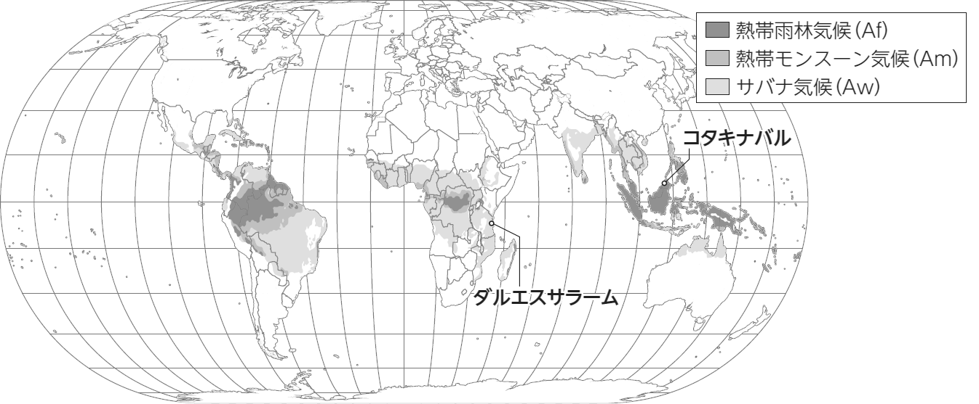
熱帯の気候と豊かな自然環境
Check まずは熱帯の大まかな分布域を把握しよう。
❶赤道はどこ？
１熱帯の気候区分

Slide 5
熱帯の気候と豊かな自然環境
Check まずは熱帯の大まかな分布域を把握しよう。
❷緯度15度線はどれ？
１熱帯の気候区分

Slide 6
熱帯の気候と豊かな自然環境
Check まずは熱帯の大まかな分布域を把握しよう。
❷緯度15度線はどれ？
１熱帯の気候区分

Slide 7
熱帯の気候と豊かな自然環境
熱帯：赤道周辺の地域
▶太陽から降り注ぐエネルギー量が地球上で最も多い地域
１
▲太陽光の入射角
≒年間を通して，エネルギー量が多い地域

Slide 8
熱帯の気候と豊かな自然環境
熱帯：赤道周辺の地域
▶太陽から降り注ぐエネルギー量が地球上で最も多いから……
：気温が一年を通して高い
：気温の年較差が小さい
：活発な上昇気流が発生
➡雨雲が絶えず発生
➡熱帯収束帯の形成
１
２
３
４
５
６

Slide 9
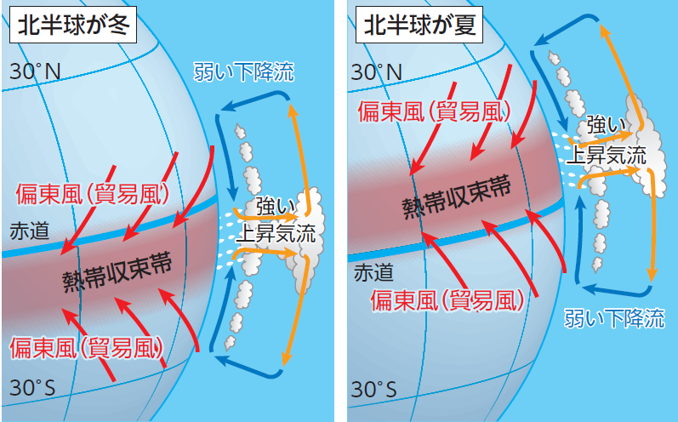
演習問題 ２
❶図のＸとＹにあてはまる季節名を答えよう。
Ｘ
Ｙ
ヒント
太陽の入射角は季節によって異なる。
熱帯収束帯の位置は太陽の位置と連動している。
１
２

Slide 10
演習問題 ２
❶図のＸとＹにあてはまる季節名を答えよう。
日本の位置を考えると簡単です

Slide 11
４熱帯の気候と生活とのかかわり
第２編 第１章 GROUP１ 自然環境と生活文化
教p.34-35

Slide 12
熱帯の気候と豊かな自然環境
熱帯：赤道周辺の地域
▶太陽から降り注ぐエネルギー量が地球上で最も多いから……
：気温が一年を通して高い
：気温の年較差が小さい
：活発な上昇気流が発生
➡雨雲が絶えず発生
➡熱帯収束帯の形成
２
３
４
５
６

Slide 13
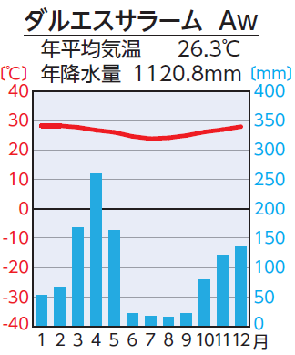
熱帯の気候と豊かな自然環境
10
乾季
１熱帯の気候区分
サバナ気候：雨季と乾季の区別が明瞭
【背景】熱帯収束帯の季節移動
10

Slide 14
４熱帯の気候と生活とのかかわり
第２編 第１章 GROUP１ 自然環境と生活文化
教p.34-35

Slide 15
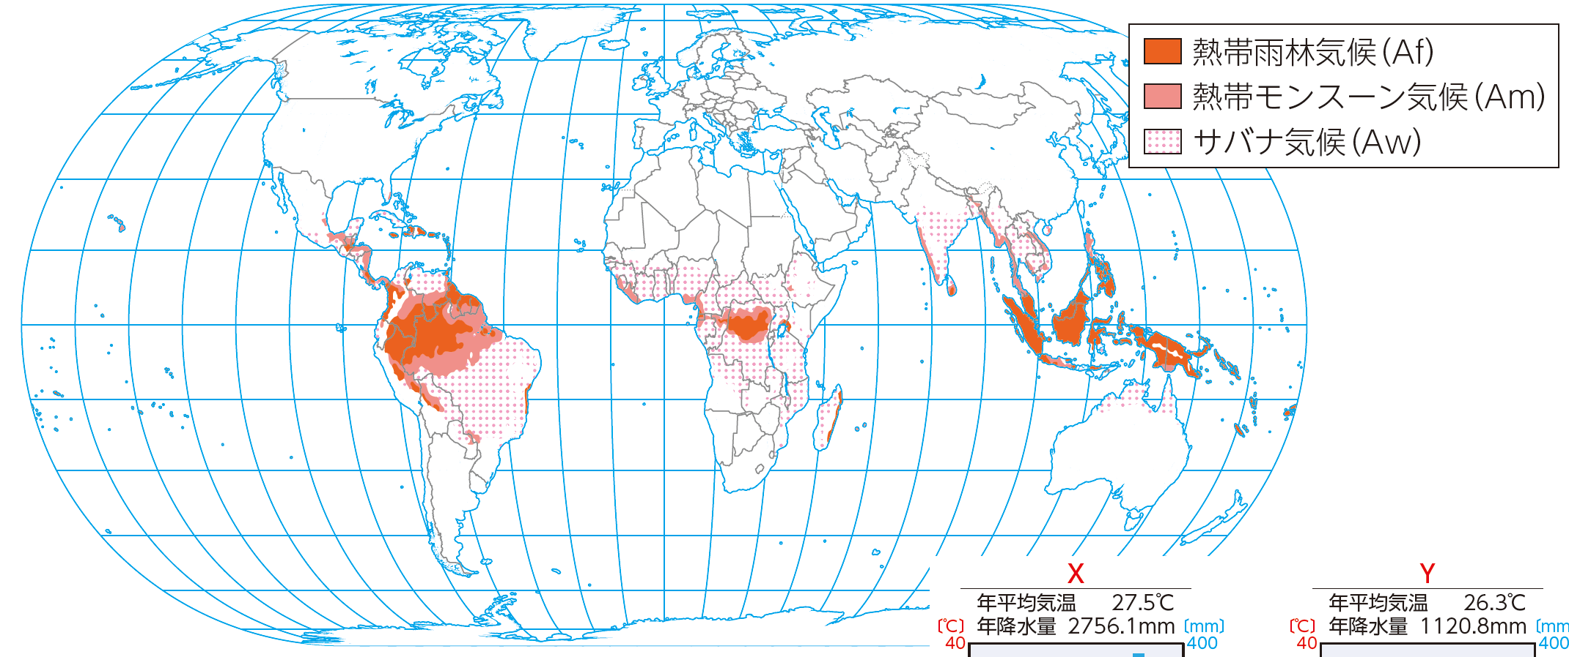
演習問題 １
❶地図上の赤道を太線で示そう。

Slide 16
演習問題 １
❶地図上の赤道を太線で示そう。

Slide 17
演習問題 １
❷地図上の北緯30度線，南緯30度線をそれぞれ太線で示そう。

Slide 18
演習問題 １
❷地図上の北緯30度線，南緯30度線をそれぞれ太線で示そう。

Slide 19
演習問題 １
❸サバナ気候に好きな色を塗ろう。

Slide 20
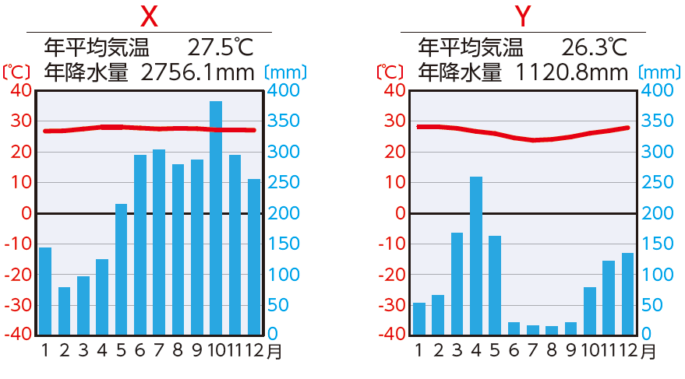
演習問題 １
❹サバナ気候の雨温図はＸとＹのどちらか，答えよう。

Slide 21
演習問題 １
❹サバナ気候の雨温図はＸとＹのどちらか，答えよう。
サバナ気候は……
雨季と乾季の区別が明瞭
【背景】熱帯収束帯の季節移動
乾季

Slide 22
演習問題 ２
❶図のＸとＹにあてはまる季節名を答えよう。
Ｘ
Ｙ
ヒント
太陽の入射角は季節によって異なる。
熱帯収束帯の位置は太陽の位置と連動している。
日本の夏を考えてみよう。
１
２
３

Slide 23
演習問題 ２
❶図のＸとＹにあてはまる季節名を答えよう。
日本の位置を考えると簡単です

